Slide 1
اللسان
أقصى اللسان
من أقصى اللسان ممّا يلـي الحلق مع ما فوقه من
الحنك الأعلى تحت مخرج القاف
من أقصى اللسان ممّا يلـي الحلق مع ما فوقه من
الحنك الأعلى
ك
ق

Slide 2
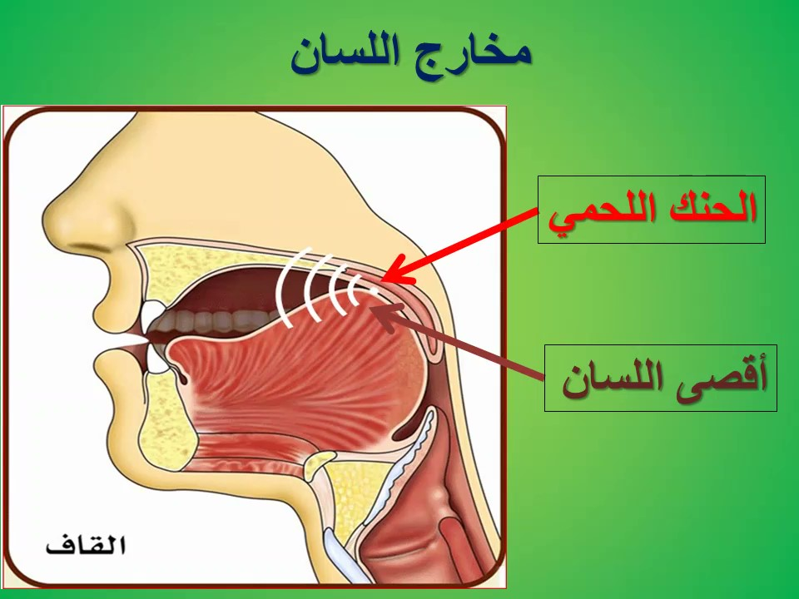
حرف القاف

Slide 3
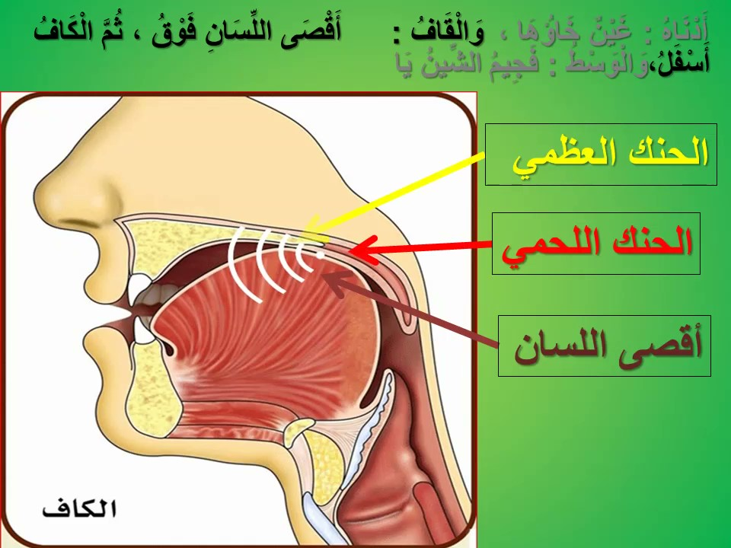
حرف الكاف

